Slide 1
Theme: Rain rain

Slide 2
Learning objectives:
pronounce familiar words and short phrases intelligibly when reading aloud
Дауыстап оқу барысында таныс сөздер мен сөз тіркестерін түсінікті етіп айту

Slide 3

New words
Boots

Slide 4
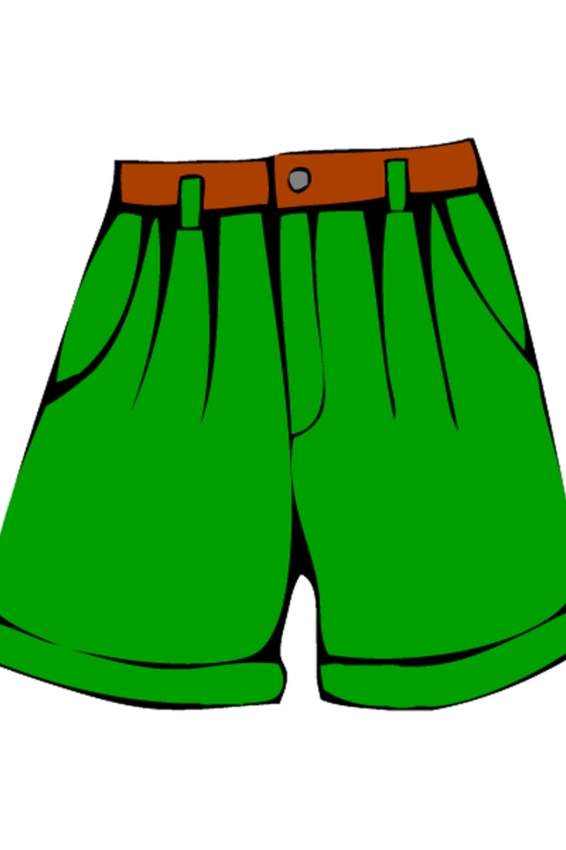
Shorts

Slide 5
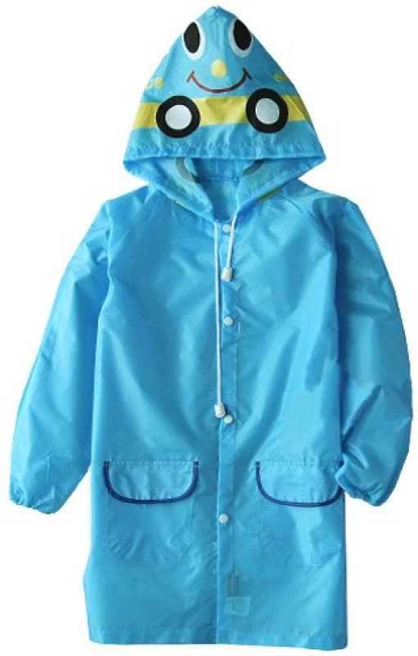
Raincoat

Slide 6
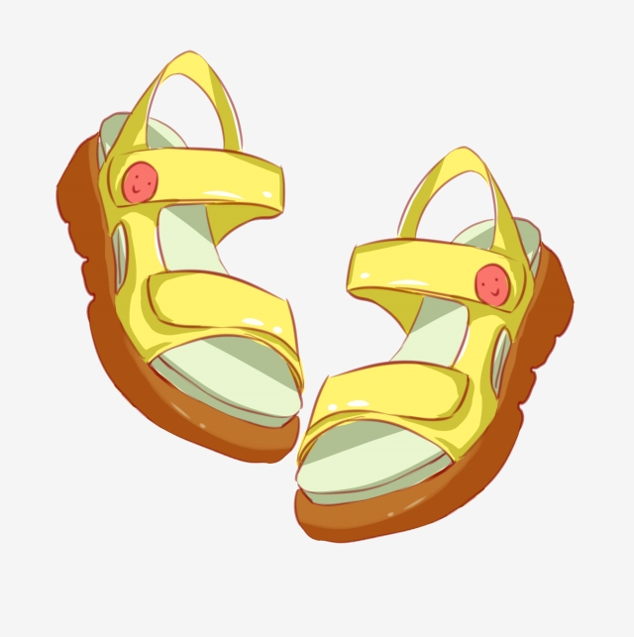
Sandals

Slide 7

T-shirt

Slide 8

Umbrella

Slide 9

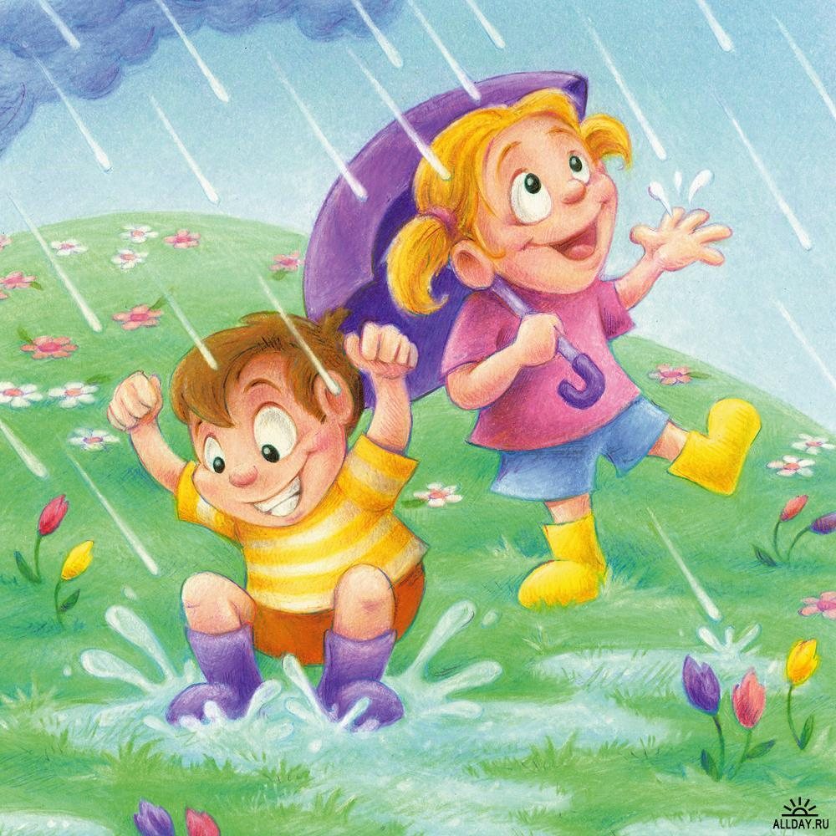
Sunny Rainy

Slide 10
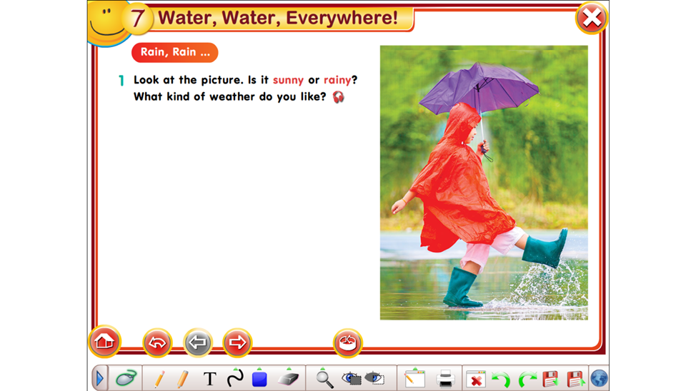
Суретке қараңыз. Ауа райы шуақты ма әлде жаңбырлы ма? Сізге қандай ауа райы ұнайды

Slide 11

It is_________.(sunny/rainy)
I like sunny weather.
I like rainy weather.

Slide 12
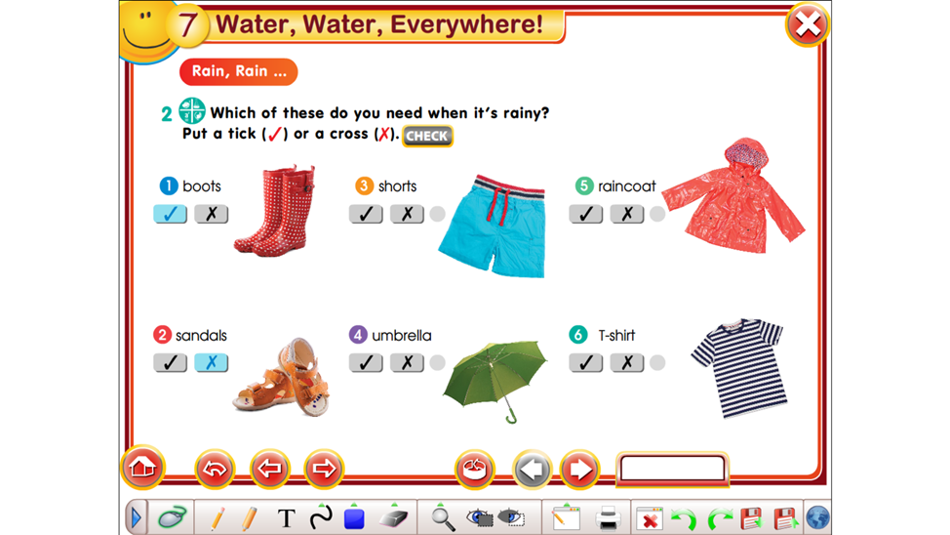
Что из этих предметов понадобится в дождливую погоду?
Отметьте галочкой (v) или крестиком(x).
Eg.1.boots V
2.sandals X
3. shorts
4. umbrella
5. raincoat
6. t-shirt

Slide 13
Homework. Ex.3
Make 4 sentences. Составьте 4 предложения.
I need ______when it is rainy.
I don’t need___________.

Slide 14
Thank you for your attention

